Slide 1
总结一下 ES6 其他常用功能
let/const
多行字符串/模板变量
解构赋值
块级作用域
函数默认参数
箭头函数

Slide 2
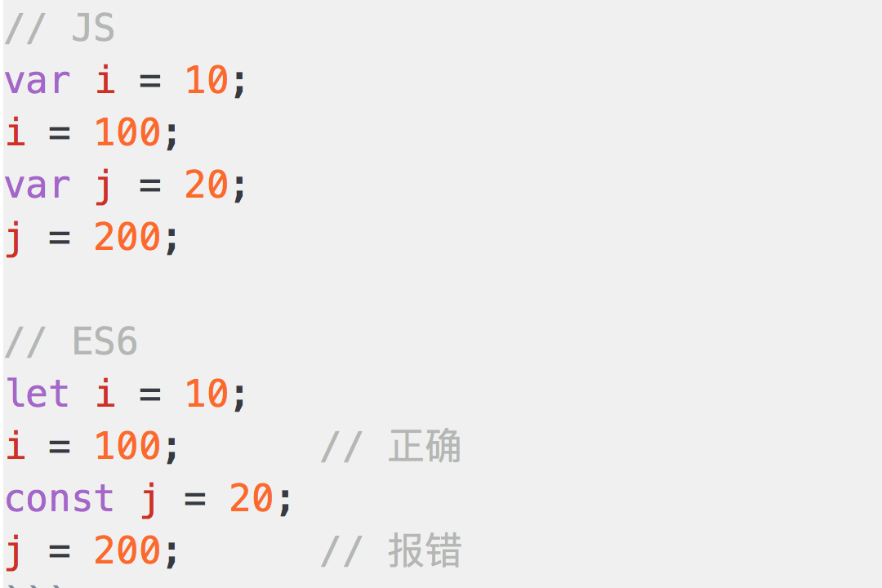
let/const

Slide 3
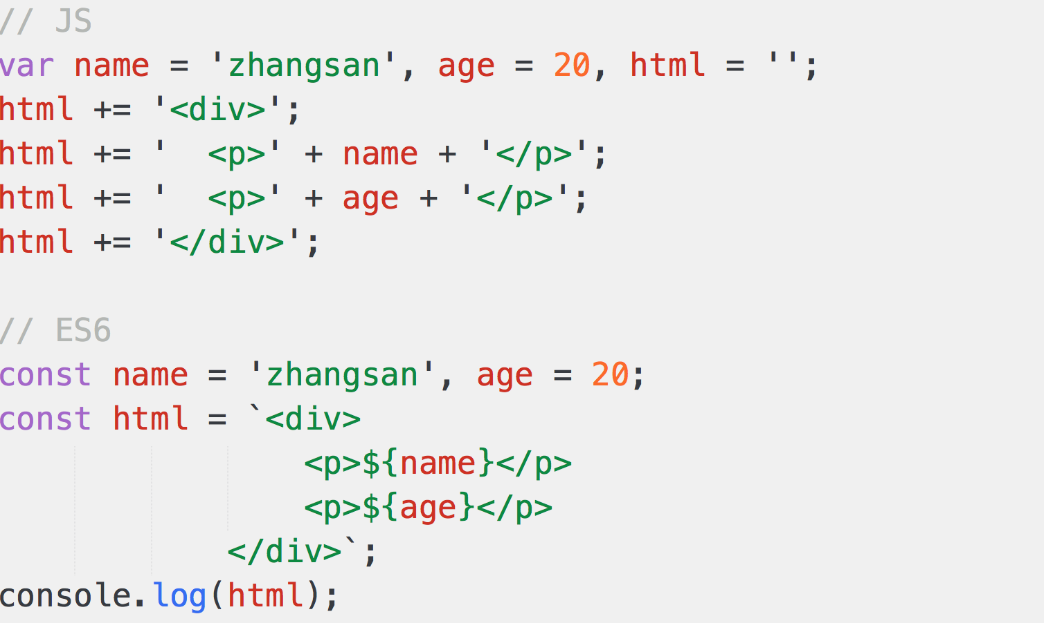
多行字符串/模板变量

Slide 4
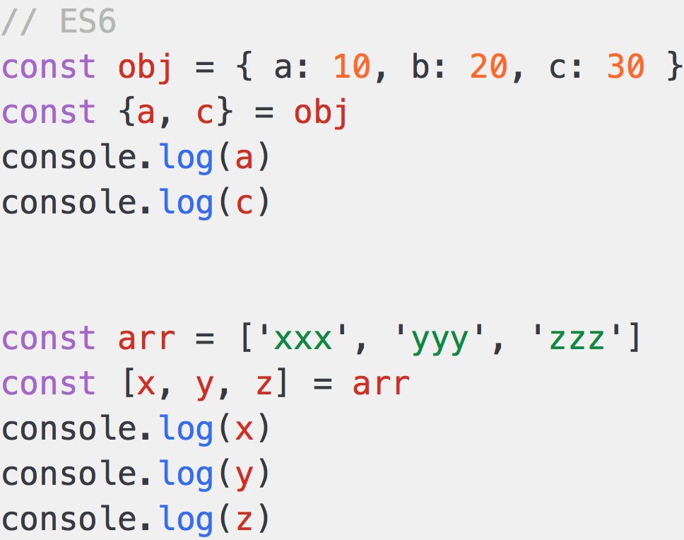
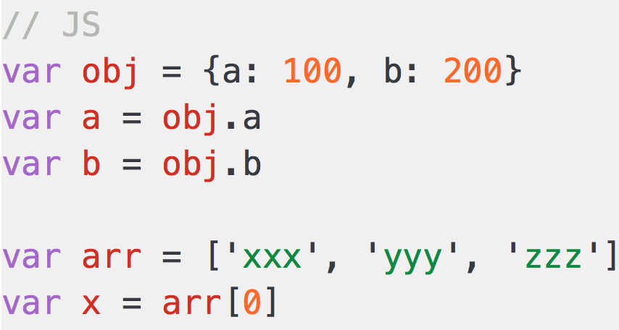
解构赋值

Slide 5
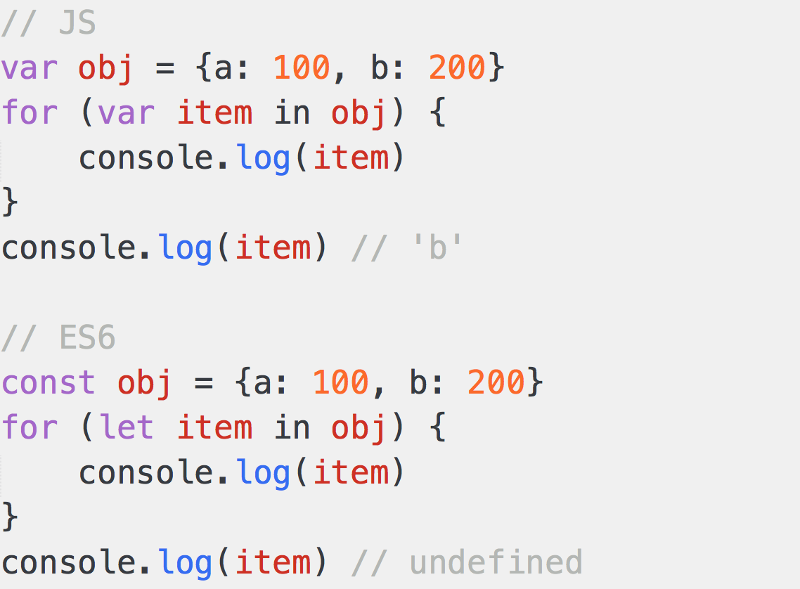
块级作用域

Slide 6
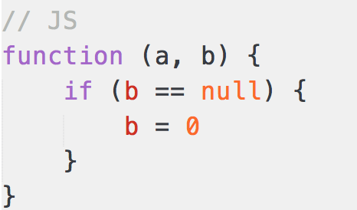
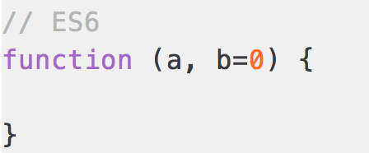
函数默认参数

Slide 7
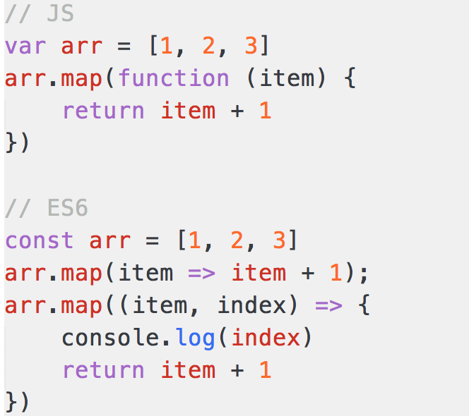
箭头函数

Slide 8
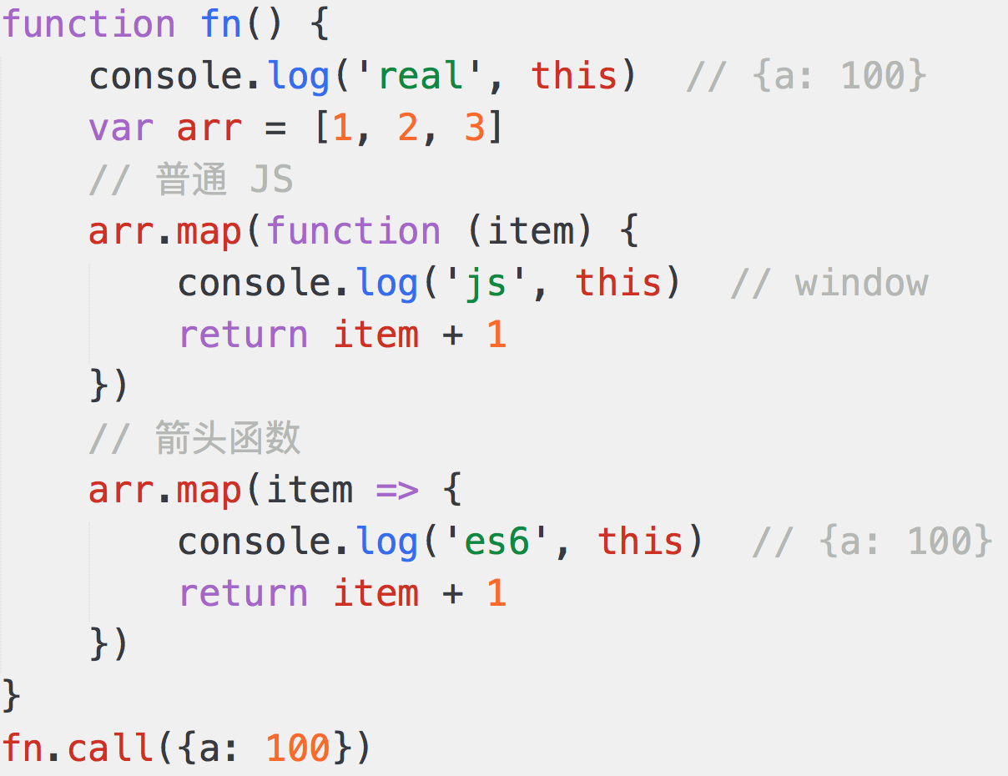
箭头函数

Slide 9
代码演示

Slide 10
总结一下 ES6 其他常用功能
let/const
多行字符串/模板变量
解构赋值
块级作用域
函数默认参数
箭头函数 （this）

